Slide 1

আজকের ক্লাশে সবাইকে স্বাগতম
৫ মিনিট

Slide 2

আমার পরিচয়ঃ
মোঃ আজহারুল ইসলাম
সহকারী শিক্ষক(গণিত)
জাবরহাট হেমচন্দ্র উচ্চ বিদ্যালয়
পীরগঞ্জ , ঠাকুরগাঁও ।
Email:azharulict55
মোবাইলঃ 01749497865
অধ্যায়ঃ দ্বিত্বীয়
বিষয়ঃ গণিত
শ্রেণীঃনবম-দশম
সময়ঃ 55 মিনিট

Slide 3


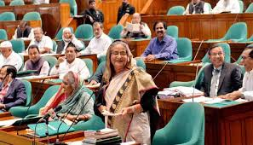
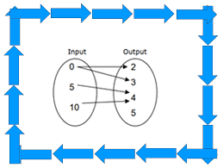
সময়ঃ ৫ মিনিট
শিক্ষক ও শিক্ষার্থী
মা ও শিশু
A
B
প্রধান মন্ত্রি ও সংসদ সদস্য
A সেটের সাথে B সম্পর্ক

Slide 4
শিক্ষকের সাথে শিক্ষার্থীর সম্পর্ক
গণিতে এটাকে কি বলে ?
মার সাথে শিশুর সম্পর্ক
অন্বয়
প্রধান মন্ত্রীর সাথে সংসদ সদস্যদের সম্পর্ক
A সেটের সদস্যদের সাথে B সেটের সদস্যদের সম্পর্ক

Slide 5

আজকের পাঠঃ
অন্বয়

Slide 6
এই পাঠ শেষে শিক্ষার্থীরা-
অন্বয় ও ফাংশন কি তা বলতে পারবে।
অন্বয় ও ফাংশনের ডোমেন ও রেঞ্জ নির্নয় করতে পারবে।

Slide 7

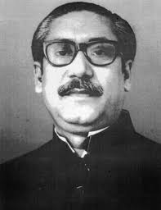
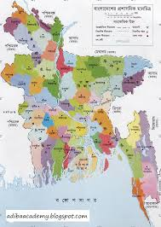
সময়ঃ ৭ মিনিট
জাতিয় পতাকা (f)
বঙ্গবন্ধু (b)
বাংলাদেশের মানচিত্র (m)

Slide 8
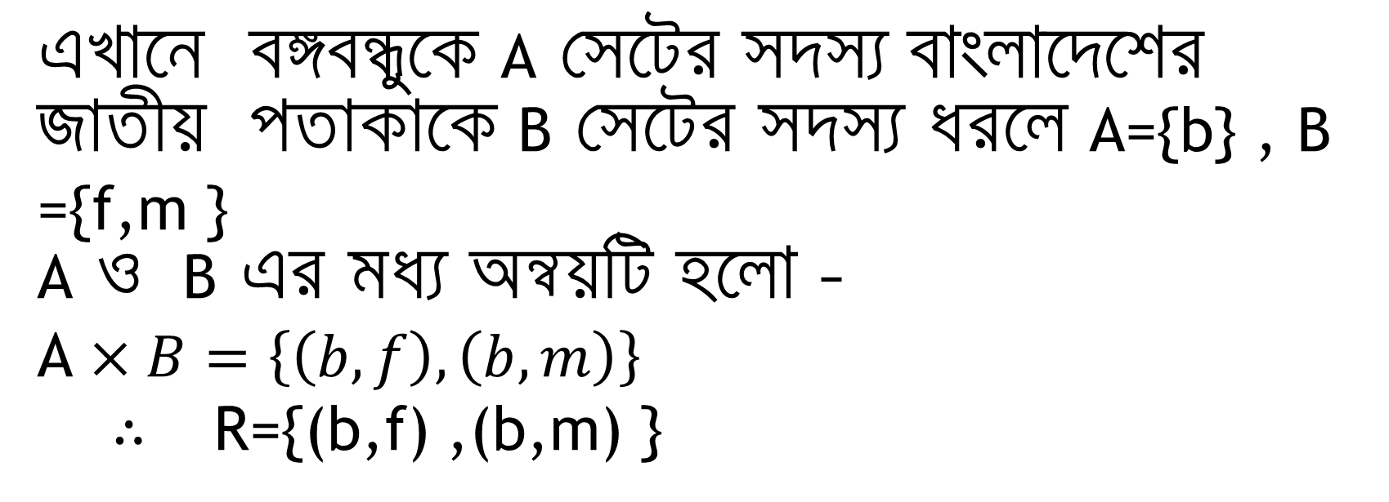
এখানে বঙ্গবন্ধুকে A সেটের সদস্য বাংলাদেশের জাতীয় পতাকাকে B সেটের সদস্য ধরলে A={b} , B ={f,m }
A ও B এর মধ্য অন্বয়টি হলো -
A $×B=\left\{\left(b,f\right),\left(b,m\right)\right\}$
$∴$R={(b,f) ,(b,m) }

Slide 9
অন্বয়
বাংলাদেশ
ঢাকা
ভারত
দিল্লি
পাকিস্তান
ইসলামাবাদ
দেশ
রাজধানী
দেশ রাজধানীর অন্বয়={(বাংলাদেশ,ঢাকা),(ভারত,দিল্লী),(পাকিস্তান ইসলামাবাদ)}

Slide 10
জেলা
থানা
ঠাকুরগাঁও
পীরগঞ্জ
রানিশংকৈল
হরিপুর
বালিয়াডাংঙ্গী
ঠাকুরগাঁও সদর
জেলা থানা অন্ব্য়={ (ঠাকুরগাও,পীরগঞ্জ),(ঠাকুরগাঁও ,রানিশংকৈল)( ঠাকুরগাও,হরিপুর),(ঠাকুরগাঁও , বালিয়াডাংঙ্গী) (ঠাকুরগাঁও , ঠাকুরগাঁও সদর)}

Slide 11
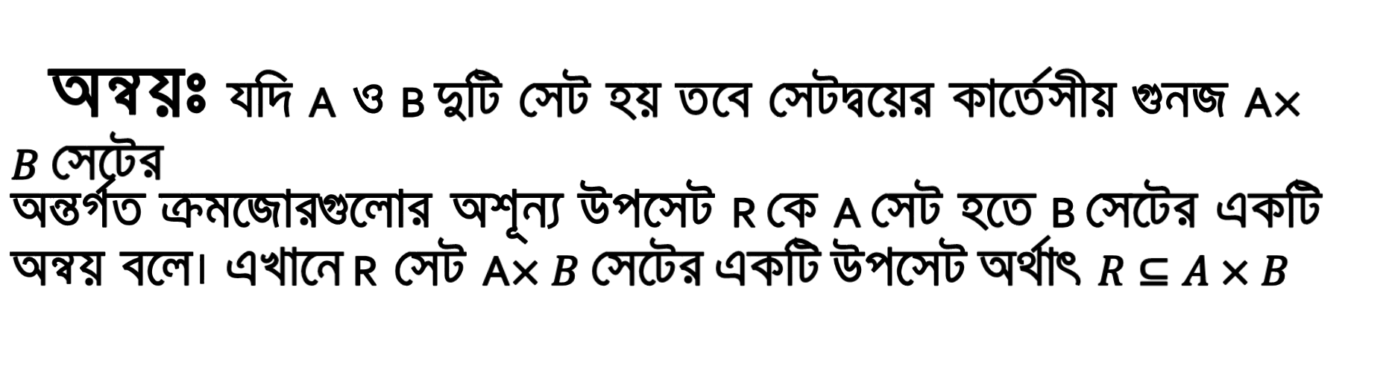
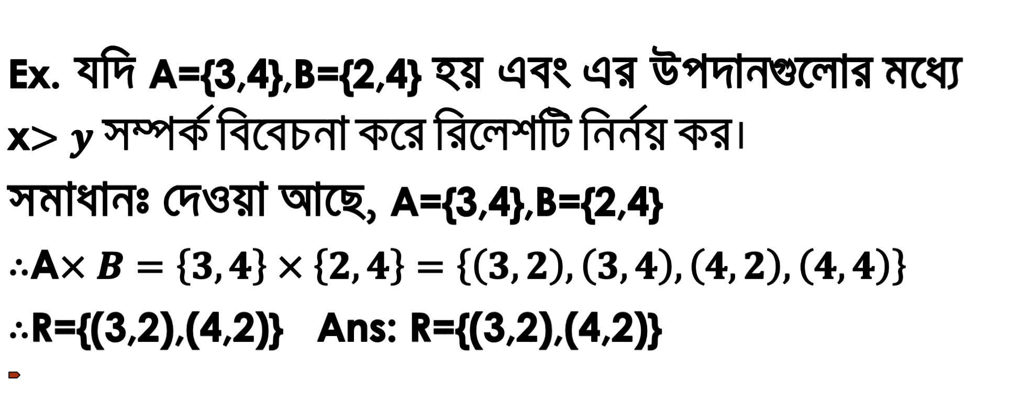
অন্বয়ঃ যদি A ও B দুটি সেট হয় তবে সেটদ্বয়ের কার্তেসীয় গুনজ A$×B সেটের$
অন্তর্গত ক্রমজোরগুলোর অশূন্য উপসেট R কে A সেট হতে B সেটের একটি অন্বয় বলে। এখানে R সেট A$×B সেটের একটি উপসেট অর্থাৎ R⊆A×B$
Ex. যদি A={3,4},B={2,4} হয় এবং এর উপদানগুলোর মধ্যে x$>y সম্পর্ক বিবেচনা করে রিলেশটি নির্নয় কর।$
সমাধানঃ দেওয়া আছে, A={3,4},B={2,4}
$∴$A$×B=\left\{3,4\right\}×\left\{2,4\right\}=\left\{\left(3,2\right),\left(3,4\right),\left(4,2\right),\left(4,4\right)\right\}$
$∴$R={(3,2),(4,2)} Ans: R={(3,2),(4,2)}

Slide 12
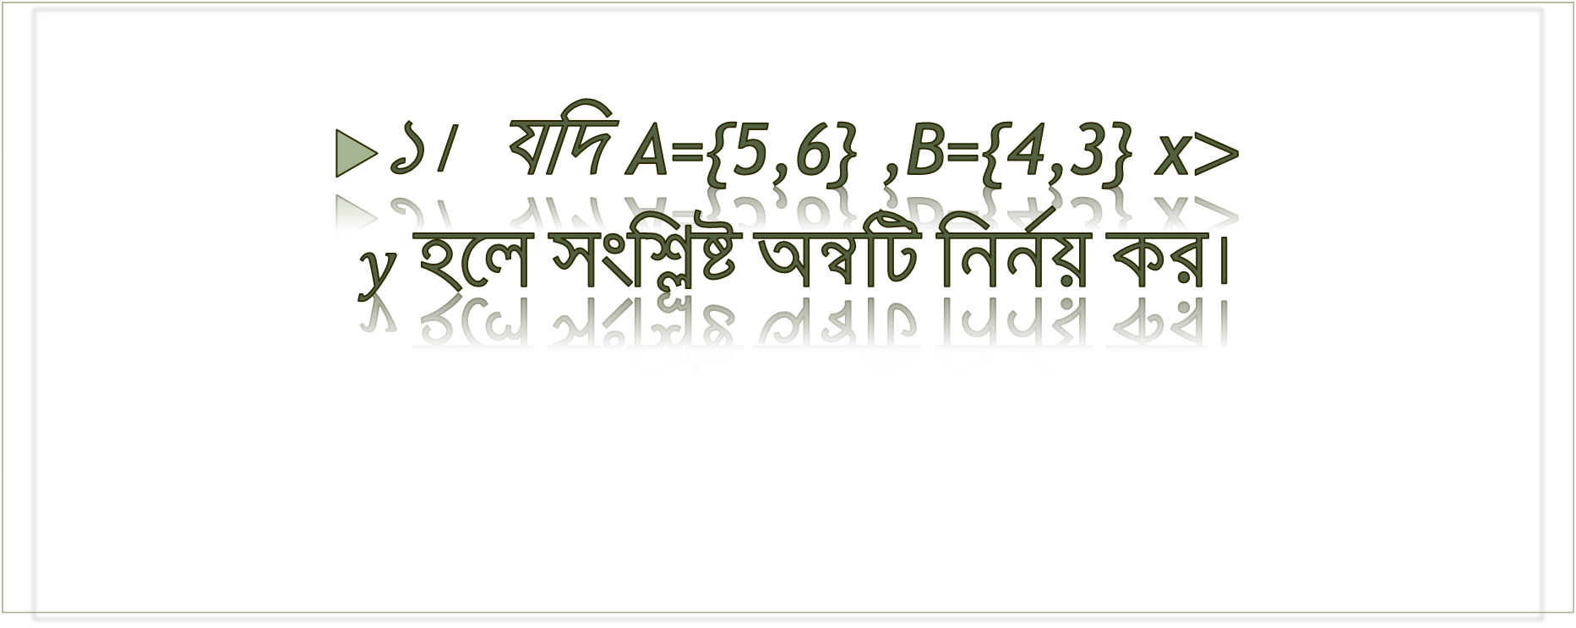
একক কাজ
সময়ঃ ৫ মিনিট
১। যদি A={5,6} ,B={4,3} x$>y হলে সংশ্লিষ্ট অন্বটি নির্নয় কর।$

Slide 13
A
B
সময়ঃ ৫ মিনিট
জয়
সজিব
সবুজ
আসিফ
জাহিদ
রাহাত
c
পুত্র
পিতা

Slide 14
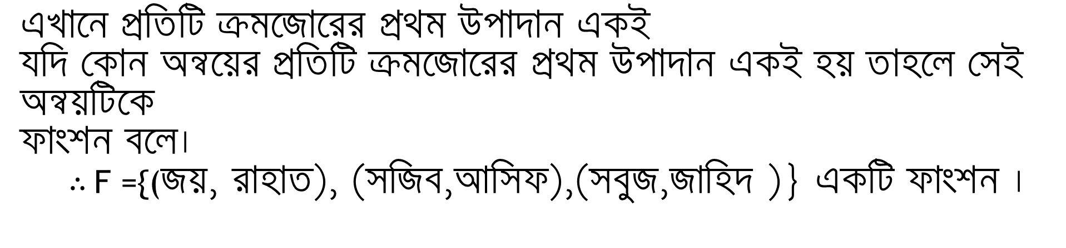
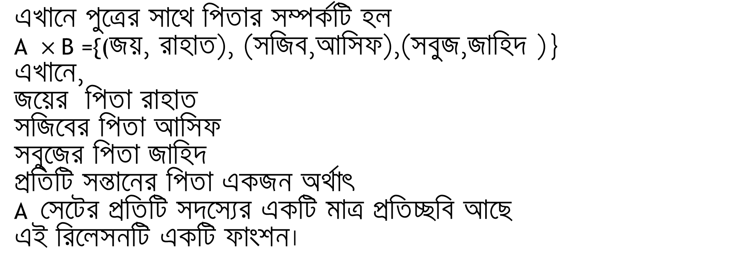
এখানে পুত্রের সাথে পিতার সম্পর্কটি হল
A $×$B ={(জয়, রাহাত), (সজিব,আসিফ),(সবুজ,জাহিদ )}
এখানে,
জয়ের পিতা রাহাত
সজিবের পিতা আসিফ
সবুজের পিতা জাহিদ
প্রতিটি সন্তানের পিতা একজন অর্থাৎ
A সেটের প্রতিটি সদস্যের একটি মাত্র প্রতিচ্ছবি আছে
এই রিলেসনটি একটি ফাংশন।
এখানে প্রতিটি ক্রমজোরের প্রথম উপাদান একই
যদি কোন অন্বয়ের প্রতিটি ক্রমজোরের প্রথম উপাদান একই হয় তাহলে সেই অন্বয়টিকে
ফাংশন বলে।
$∴$F ={(জয়, রাহাত), (সজিব,আসিফ),(সবুজ,জাহিদ )} একটি ফাংশন ।

Slide 15
জোরায় কাজা
৫ মিনিট
নিচের সম্পর্কগুলো অন্বয় না ফাংশন যাচাই করঃ
১। S={(1,2),(1,0),(3,2)}
২। F={(1, 1), (2,4) (3 ,9)}
৩ । R={(3,5) (6,2) (2,3)}
১ । ফাংশন নয় ২। ফাংশন ৩। ফাংশন

Slide 16
A
B
৮ মিনিট
সজিব
সবুজ
জয়
আসিফ
জাহিদ
পিতা
পুত্র

Slide 17
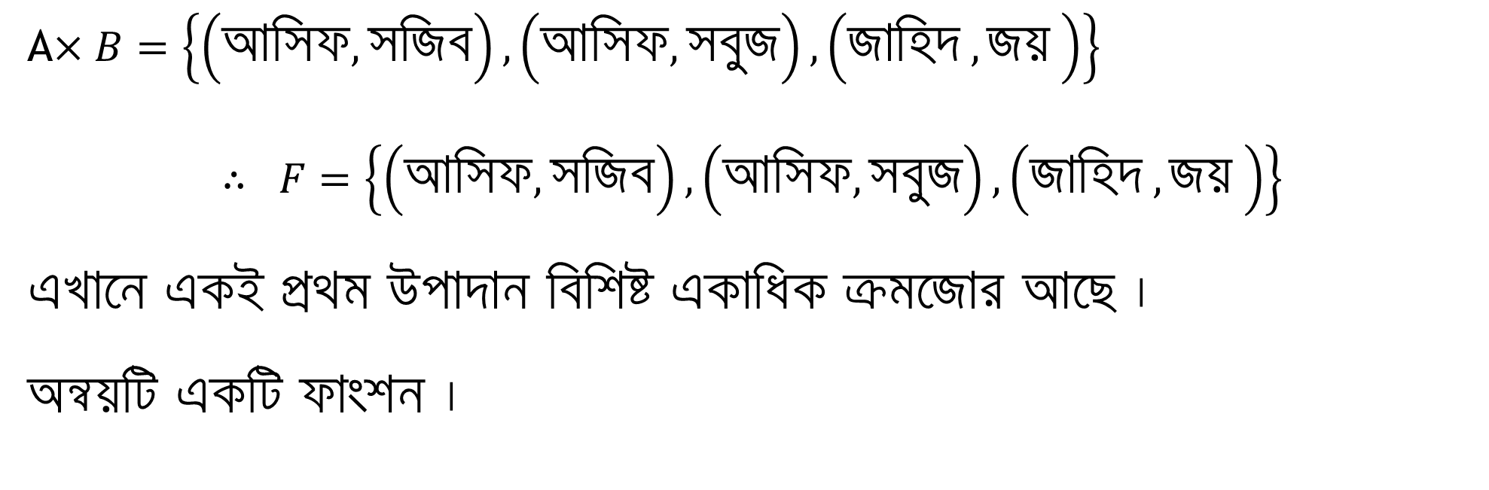
A$×B=\left\{\left(আসিফ, সজিব\right),\left(আসিফ,সবুজ\right), \left(জাহিদ ,জয় \right)\right\}$
$$∴ F=\left\{\left(আসিফ, সজিব\right),\left(আসিফ,সবুজ\right), \left(জাহিদ ,জয় \right)\right\}$$
এখানে একই প্রথম উপাদান বিশিষ্ট একাধিক ক্রমজোর আছে ।
অন্বয়টি একটি ফাংশন ।
মনে রাখতে হবে-
ফাংশনে একই প্রথম উপদান বিশিষ্ট একাধিক ক্রমজোর থাকেনা ।
অন্বয়ে একই প্রথম উপাদান বিশিষ্ট একাধিক ক্রমজোর থাকে ।

Slide 18
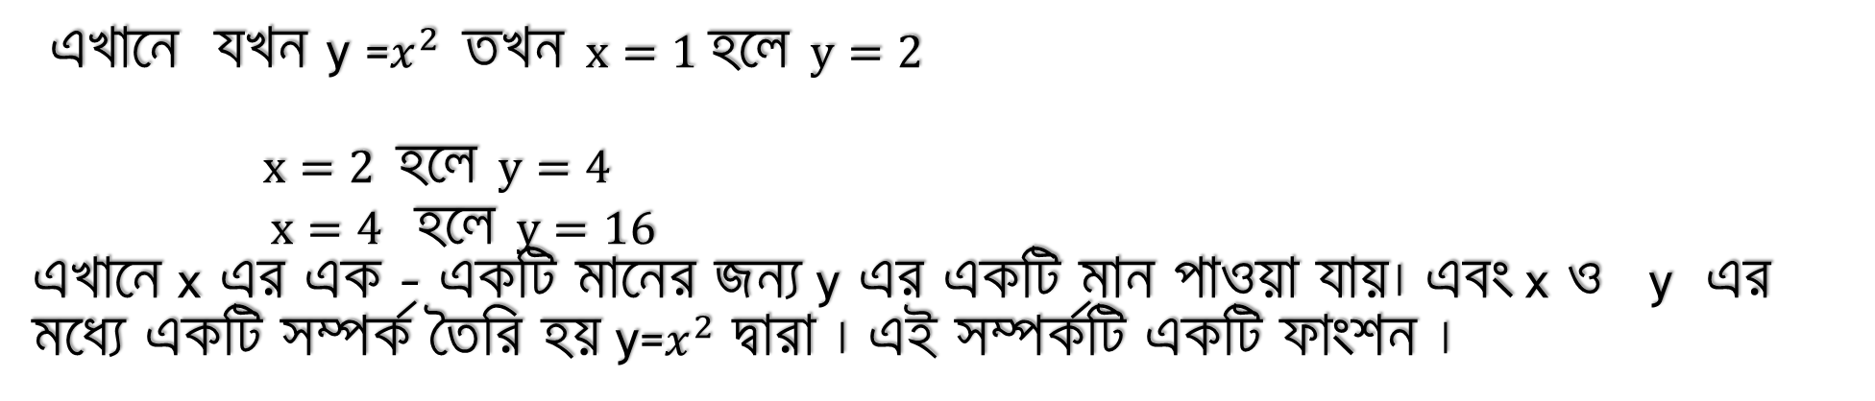
চিত্রে A ও B সেটের অন্বয় লক্ষ্য করিঃ
A
B
এখানে x হলো স্বাধিন চলক এবং y অধীন চলক ।
1
2
4
1
4
16
এখানে A সেটের সদস্য হলো ডমেন B সেটের সদস্য হল রেঞ্জ
ডোমেন A={1,2,4} রেঞ্জ B={1,4,16}
এখানে যখন y =$x^{2 }তখন x=1 হলে y=2$
$x=2 হলে y=4$
$x=4 হলে y=16$
এখানে x এর এক - একটি মানের জন্য y এর একটি মান পাওয়া যায়। এবং x ও y এর মধ্যে একটি সম্পর্ক তৈরি হয় y=$x^{2}$ দ্বারা । এই সম্পর্কটি একটি ফাংশন ।

Slide 19
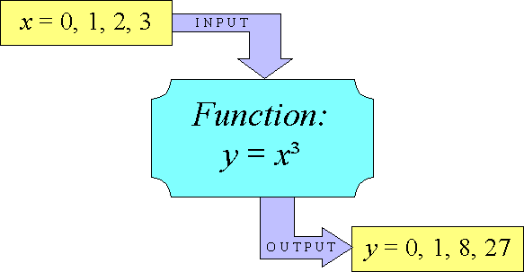
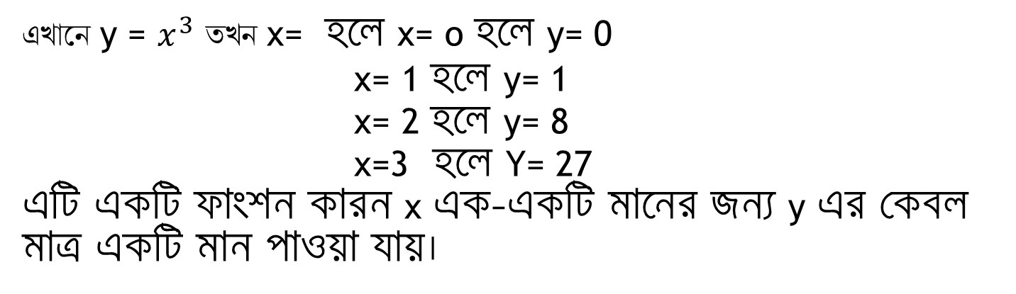
ডোমেন ও রেঞ্জঃ কোন অন্বয়ের প্রথম উপদানের সেটকে ডোমেন এবং দ্বিত্বীয় উপাদানের সেটকে রেঞ্জ বলে । এখানে ডোমেন হল {0,1,2,3 } রেঞ্জ {0,1,8,27 }
এখানে y = $x^{3}$ তখন x= হলে x= o হলে y= 0
x= 1 হলে y= 1
x= 2 হলে y= 8
x=3 হলে Y= 27
এটি একটি ফাংশন কারন x এক-একটি মানের জন্য y এর কেবল মাত্র একটি মান পাওয়া যায়।

Slide 20

দলীয় কাজ
৮ মিনিট
সকল অন্বয়কে কি ফাংশন বলা যায় তোমার উত্তরের উত্তরের স্বপক্ষে যুক্তি দাও ।

Slide 21
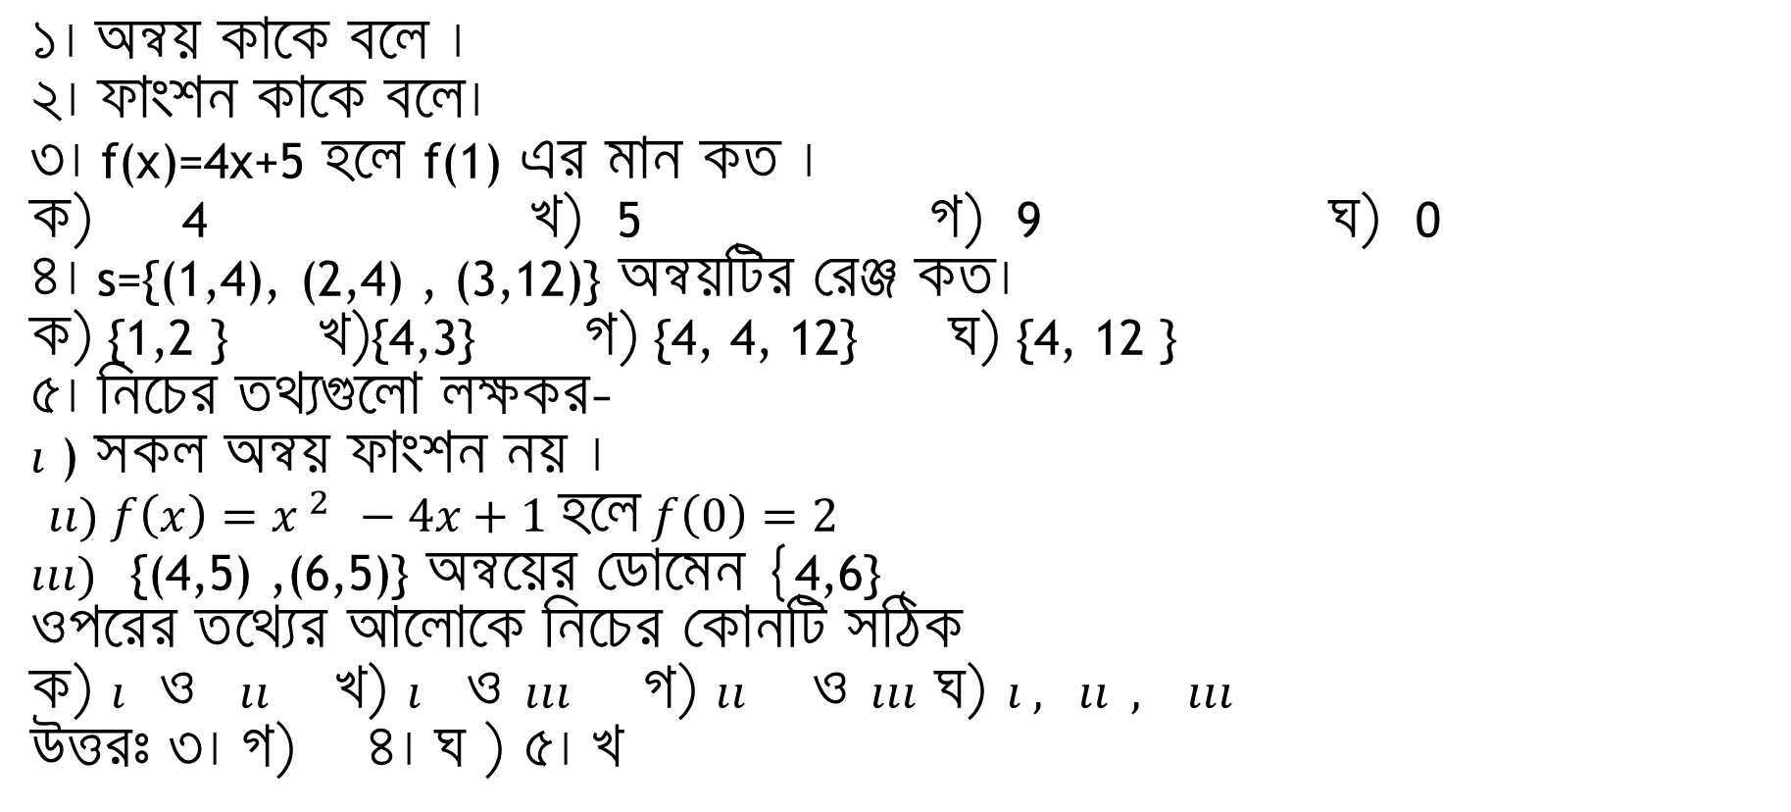
মূল্যায়ন
৫ মিনিট
১। অন্বয় কাকে বলে ।
২। ফাংশন কাকে বলে।
৩। f(x)=4x+5 হলে f(1) এর মান কত ।
ক) 4 খ) 5 গ) 9 ঘ) 0
৪। s={(1,4), (2,4) , (3,12)} অন্বয়টির রেঞ্জ কত।
ক) {1,2 } খ){4,3} গ) {4, 4, 12} ঘ) {4, 12 }
৫। নিচের তথ্যগুলো লক্ষকর-
$ı$ ) সকল অন্বয় ফাংশন নয় ।
$ıı) f\left(x\right)=x^{ 2 } −4x+1 হলে f\left(0\right)=2$
$ııı)$ {(4,5) ,(6,5)} অন্বয়ের ডোমেন {4,6}
ওপরের তথ্যের আলোকে নিচের কোনটি সঠিক
ক) $ı ও ıı$ খ) $ı ও ııı$ গ) $ıı ও ııı$ ঘ) $ı , ıı , ııı$
উত্তরঃ ৩। গ) ৪। ঘ ) ৫। খ

Slide 22

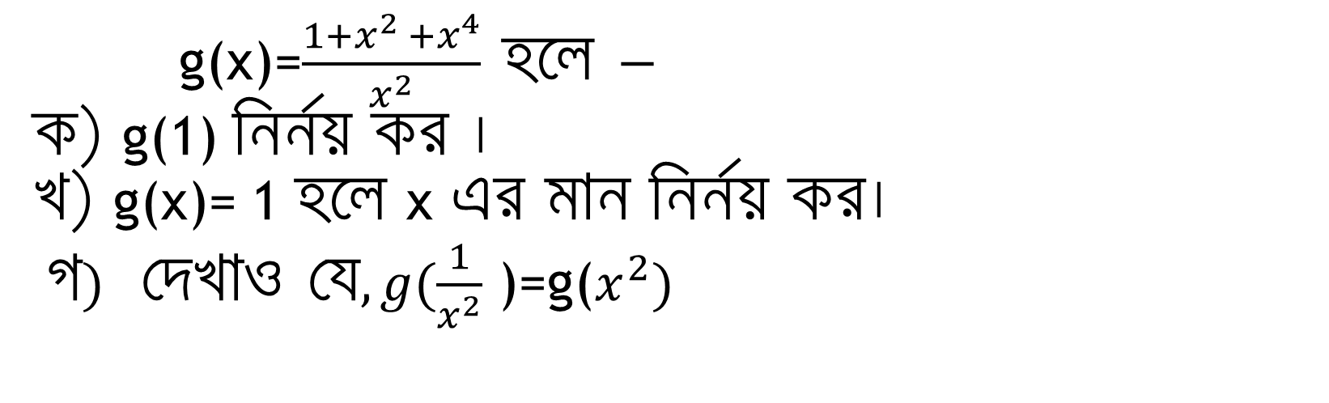
বাড়ীর কাজ
২ মিনিট
g(x)=$\frac{1+x^{2 }+x^{4}}{x^{2}} হলে −$
ক) g(1) নির্নয় কর ।
খ) g(x)= 1 হলে x এর মান নির্নয় কর।
$গ) দেখাও যে, g(\frac{1}{x^{2}}$ )=g($x^{2})$

Slide 23
সবাইকে ধন্যবাদ
সুস্থথাক
ভালো থাকো

